Slide 1
Первичная профилактика заболеваний полости рта
и Медицинской профилактики
Пермский край
ГБУЗ ПК «Центр общественного здоровья и медицинской профилактики»
Главный внештатный специалист стоматолог Министерства здравоохранения Пермского края Сметанин Д.Г.

Slide 2
Первичная профилактика заболеваний полости рта
Современный этап развития медицинской науки ставит задачу разработки и внедрения методов диспансерного наблюдения для выявления скрытых стадий заболевания, а также состояний, которые предшествуют их развитию. Переход от нормы к патологии принято обозначать донозологическими состояниями
Распознавание таких состояний получило название «донозологической диагностики», которая является основой формирования групп здоровья и выработки первичных профилактических мероприятий

Slide 3
Факторы риска
К донозологической диагностике и определению уровня здоровья вплотную примыкает проблема «факторов риска». Возможность своевременного их выявления и определения роли в развитии патологии позволяет предупредить диспропорцию между вариантами нормы, предпатологии и патологии и, тем самым, направить формирование органов и тканей полости рта в необходимом физиологическом русле

Slide 4
Факторы риска
Никотиновая интоксикация
Сладкие напитки, перекусы
Частые ночные кормления
Неправильные стереотипы пищевого поведения
Генетическая предрасположенность
Снижение общей сопротивляемости организма
Низкий уровень гигиены полости рта
Notes:
К факторам риска заболеваний полости рта относятся: никотиновая интоксикация у курильщиков, неправильные стереотипы пищевого поведения – увеличение высококалорийных продуктов, чрезмерно высокого потребления легкоусвояемых углеводов, низкое потребление молочных продуктов, употребление сладких напитков чаще двух раз в день, перекусы между основными приемами пищи, частые ночные кормления по требованию (грудное вскармливание и кормление из бутылочки) после прорезывания молочных зубов, при отсутствии гигиены полости рта, снижение общей сопротивляемости организма, частые простудные заболевания, генетическая предрасположенность, низкий уровень гигиены полости рта, влияние экологических и эпидемиологических факторов

Slide 5
Методы первичной профилактики стоматологических заболеваний
Индивидуальная гигиена полости рта
Профессиональная гигиена полости рта
Стоматологическое просвещение
Применение средств местной профилактики

Slide 6
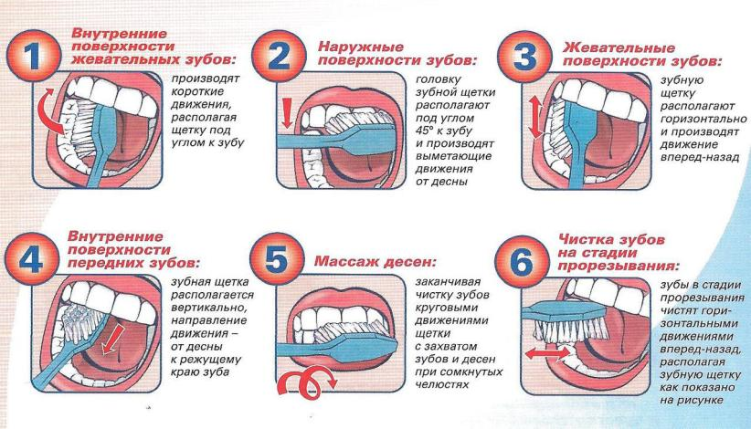
Индивидуальная гигиена полости рта

Slide 7
Урок гигиены полости рта в школах

Slide 8
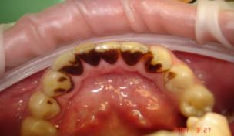
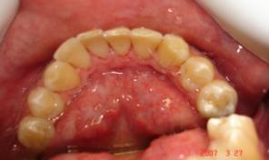
Профессиональная гигиена
Обучение гигиеническим навыкам и подбор специальных средств гигиены
Рекомендации врача-стоматолога по регулированию уровня фтора в питьевой воде для пациентов с помощью специальных фильтров
Подбор специальной диеты, которая направлена на ограничение пищи, богатой углеводами и расширение потребления кальция и фтора
Гигиенические процедуры по профессиональной чистке и удаление зубного камня

Slide 9
Показания к местному применению фторидсодержащих средств
Ранний детский кариес
Очаговая деминерализация эмали
Пациенты с ортодонтическими конструкциями
Прорезывание зубов с низким уровнем минерализации эмали
Беременные женщины
Для профилактики кариеса корня
Пациенты с активным (множественным) течением кариозного процесса

Slide 10
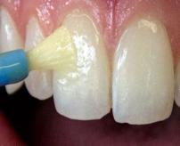
Местное фторирование
Комплекс местного фторирования состоит из укрепления эмали зубов аппликационным способом (нанесение лаков) и насыщение зубной эмали кальцием и фтором с применением лечебных паст, гелей и пенок.
В клинической практике используют 2 группы лаков:
* лаки на растительном сырье (природные смолы): Фторлак (Россия) – NaF 5%, Flor-Opal Varnish (Ultradent) – NaF 5%
* лаки на полимерной основе: «Бифлуорид 12» (Voco) – NaF 6%, CaF 6%, Fluor Protector (Vivadent) – 1000 ppmF

Slide 11
Спасибо за внимание!
www.budzdorovperm.ru
cozmp-perm@med.permkrai.ru
+7(342)236-45-62

